Slide 1
Robótica

Slide 2
Historia de los robots

Slide 3
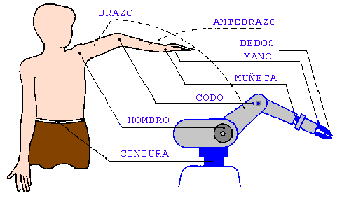
Estructura mecánica de un robot
Un Robot está constituido por una serie de elementos o eslabones unidos mediante articulaciones que permiten un movimiento relativo entre cada dos eslabones consecutivos. La constitución física de la gran parte de los robots industriales guarda cierta similitud con la anatomía del brazo humano, es decir, que poseen ciertas características antropomórficas, por lo que en ocasiones a los distintos elementos que componen el robot se les denomina en términos como cuerpo, brazo, codo, muñeca.

Slide 4
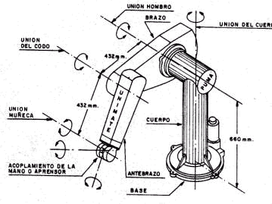
Estructura mecánica de un robot
El movimiento de cada articulación puede ser de desplazamiento, de giro o una combinación de ambos. De este modo son posibles seis tipos diferentes de articulaciones:
Esférica o Rótula (3 GDL)
Planar (2 GDL)
Tornillo (1 GDL)
Prismática (1 GDL)
Rotación (1 GDL)
Cilíndrica (2 GDL)

Slide 5
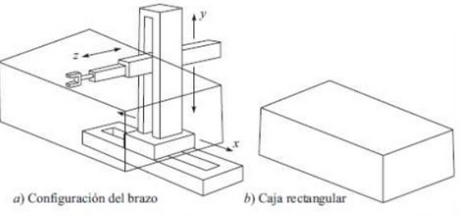
Estructura mecánica de un robot
1. Configuración cartesiana: Posee tres movimientos lineales, es decir, tiene tres grados de libertad, los cuales corresponden a los movimientos localizados en los ejes X, Y y Z.
Los movimientos que realiza este robot entre un punto y otro son con base en interpolaciones lineales.

Slide 6
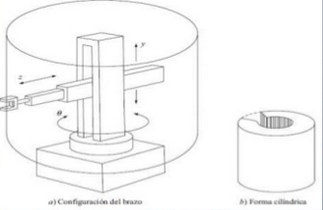
Estructura mecánica de un robot
Configuración cilíndrica: Puede realizar dos movimientos lineales y uno rotacional, o sea, que presenta tres grados de libertad.

Slide 7
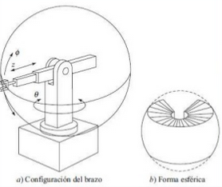
Estructura mecánica de un robot
Configuración polar: Tiene varias articulaciones. Cada una de ellas puede realizar un movimiento distinto: rotacional, angular y lineal.

Slide 8
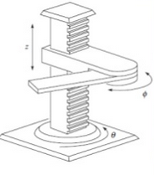
Estructura mecánica de un robot
Configuración angular (o de brazo articulado): Presenta una articulación con movimiento rotacional y dos angulares.

Slide 9
Estructura mecánica de un robot
Además de las cuatro configuraciones clásicas mencionadas, existen otras configuraciones llamadas no clásicas. El ejemplo más común de una configuración no clásica lo representa el robot tipo SCARA

Slide 10
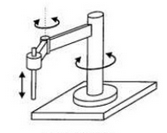
Estructura mecánica de un robot
Además de las cuatro configuraciones clásicas mencionadas, existen otras configuraciones llamadas no clásicas. El ejemplo más común de una configuración no clásica lo representa el robot tipo SCARA

Slide 11
Transmisiones y Reductores
Las transmisiones de un robot industrial
Son los elementos que transmiten el movimiento entre los actuadores y las articulaciones. Pueden convertir movimientos lineales en circulares y viceversa.
Deben tener una serie de características técnicas básicas para su perfecto funcionamiento:
Tamaño y peso reducido.
Mínimos juegos u holguras.
Rendimiento elevado.
Capaz de soportar funcionamiento continuo a un par elevado.

Slide 12
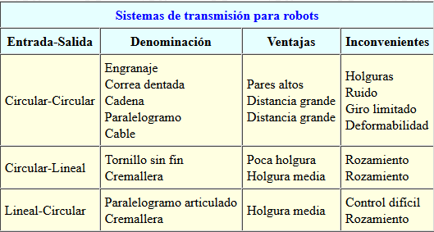
Transmisiones y Reductores

Slide 13
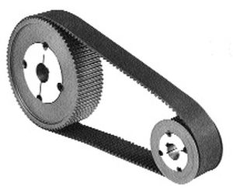
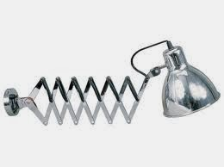
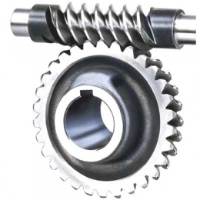
Transmisiones y Reductores

Slide 14
Transmisiones y Reductores
reductores de un robot industrial
Son los elementos que se encargan de adaptar el par y la velocidad de la salida del actuador a los valores adecuados para el movimiento de los eslabones del robot industrial, además de tener el objetivo de aumentar la precisión en la medición del giro del eje sin introducir juegos mecánicos

Slide 15
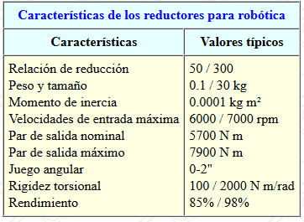
Transmisiones y Reductores

Slide 16
Accionamiento Directo
También existen robots industriales sin reductores de accionamiento eléctrico (Direct Drive), un ejemplo son los robots industriales SCARA.

